Slide 1



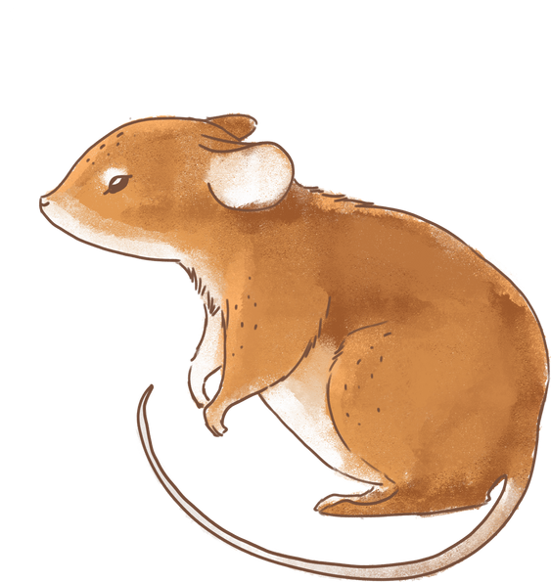




Quan sát hình và cho biết nếu rắn bị tiêu diệt quá mức sẽ dẫn đến hậu quả gì?
Đáp án

Slide 2


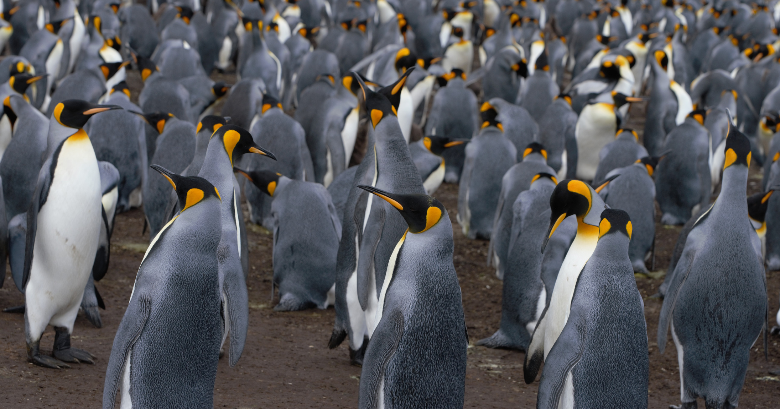
I. CÂN BẰNG TỰ NHIÊN
1. Khái niệm cân bằng tự nhiên
Cân bằng tự nhiên là trạng thái ổn định tự nhiên của các cấp độ tổ chức sống: quần thể, quần xã, hệ sinh thái, hướng tới sự thích nghi với điều kiện sống

Slide 3
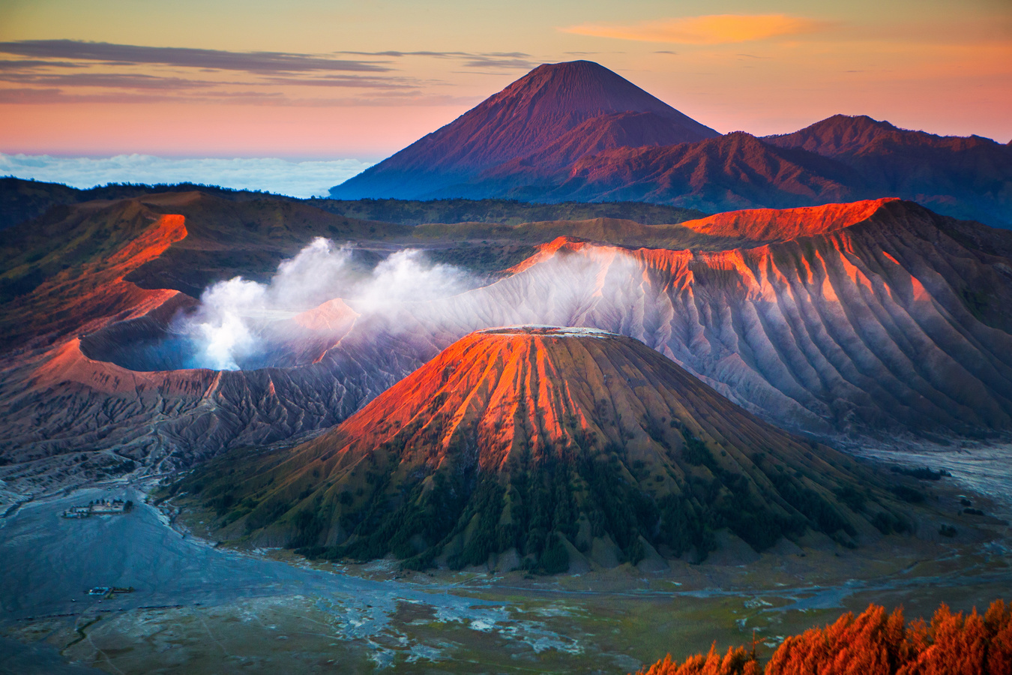
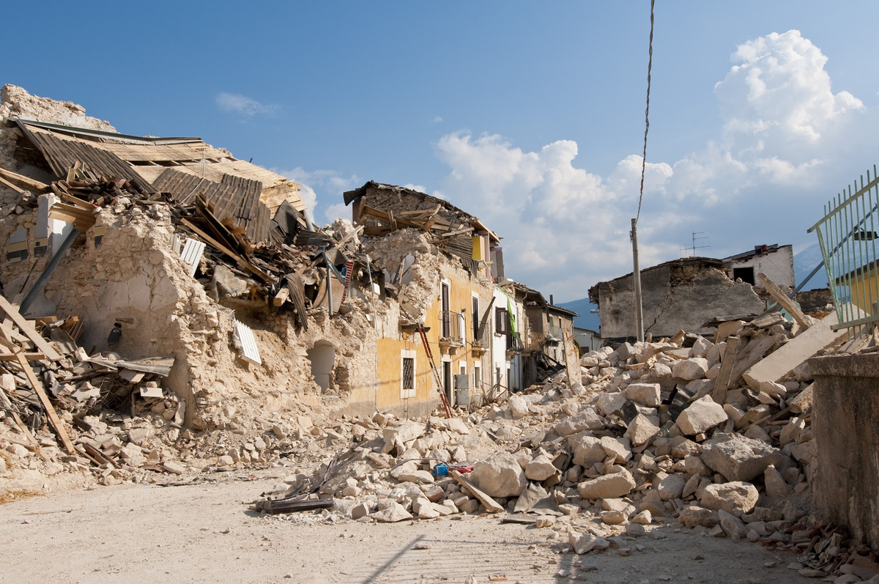
I. CÂN BẰNG TỰ NHIÊN
2. Nguyên nhân gây mất cân bằng tự nhiên và một số biện pháp bảo vệ, duy trì cân bằng tự nhiên
CÁC NGUYÊN NHÂN GÂY MẤT CÂN BẰNG TỰ NHIÊN
Núi lửa
Động đất

Slide 4
I. CÂN BẰNG TỰ NHIÊN
3. Bảo vệ động vật hoang dã
Nêu ý nghĩa của một số biện pháp bảo vệ động vật hoang dã
Biện pháp | Ý nghĩa của biện pháp
- Xây dựng kế hoạch hành động quốc gia về tăng cường kiểm soát các hoạt động săn bắn, buôn bán động vật hoang dã. | - Răn đe, ngăn chặn , từ đó, giúp giảm thiểu tối đa các hành vi săn bắn, buôn bán động vật hoang dã.
- Tổ chức các hoạt động tuyên truyền nâng cao ý thức cộng đồng về bảo vệ các loài động vật hoang dã,… | - Giúp người dân hiểu rõ về vai trò và tầm quan trọng của việc bảo vệ các loài động vật hoang dã, từ đó, nâng cao ý thức bảo vệ động vật hoang dã.
- Bảo vệ các khu rừng và biển; Xây dựng các khu bảo tồn thiên nhiên, các vườn quốc gia,… | - Giúp bảo vệ môi trường sống của các loài động vật hoang dã.

Slide 5



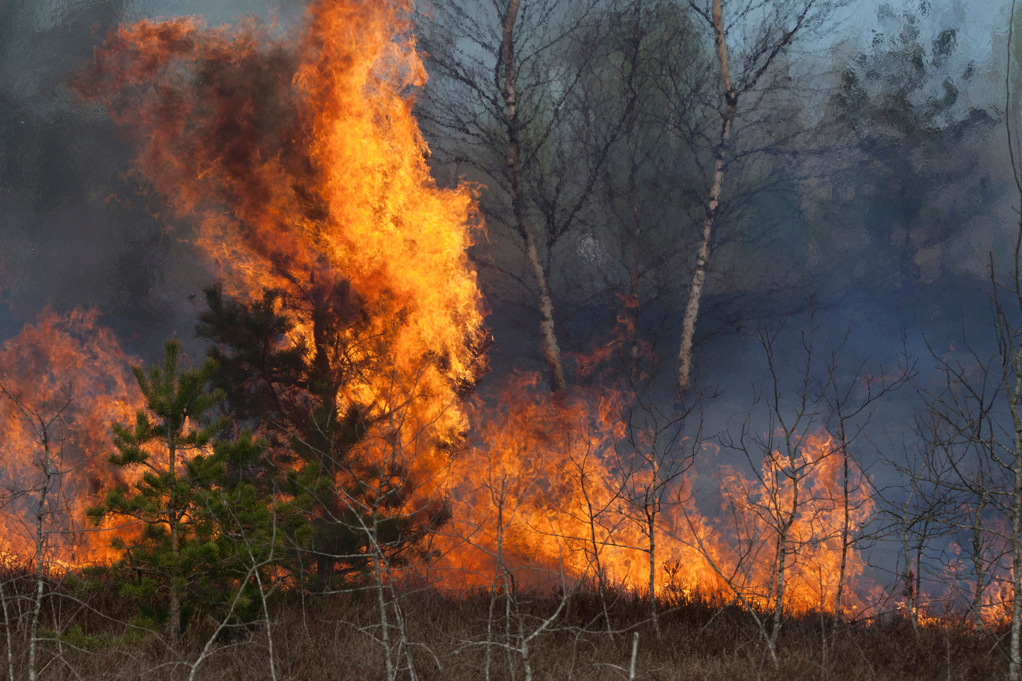
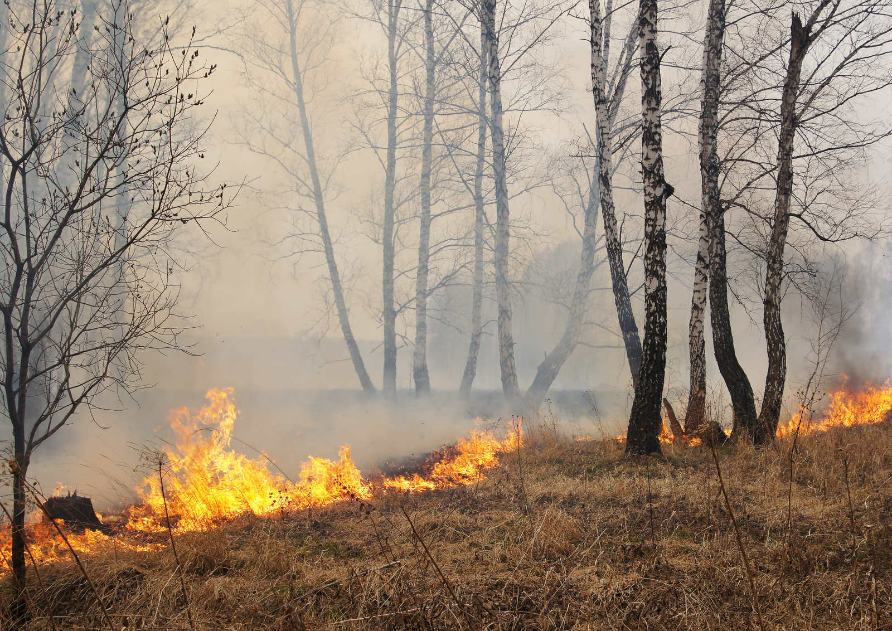
II. BẢO VỆ MÔI TRƯỜNG
1. Tác động của con người đối với môi trường
TÁC ĐỘNG CỦA CON NGƯỜI
LÀM SUY THOÁI MÔI TRƯỜNG TỰ NHIÊN
Đốt rừng làm nương rẫy

Slide 6
II. BẢO VỆ MÔI TRƯỜNG
1. Tác động của con người đối với môi trường
VAI TRÒ CỦA CON NGƯỜI
TRONG BẢO VỆ VÀ CẢI TẠO MÔI TRƯỜNG TỰ NHIÊN
Sử dụng hợp lí tài nguyên thiên nhiên
Bảo vệ các loài sinh vật
Hạn chế gây ô nhiễm môi trường
Trồng cây gây rừng
Sử dụng năng lượng tái tạo (ví dụ năng lượng mặt trời, điện gió,... thay thế cho than đá, dầu lửa,...)

Slide 7
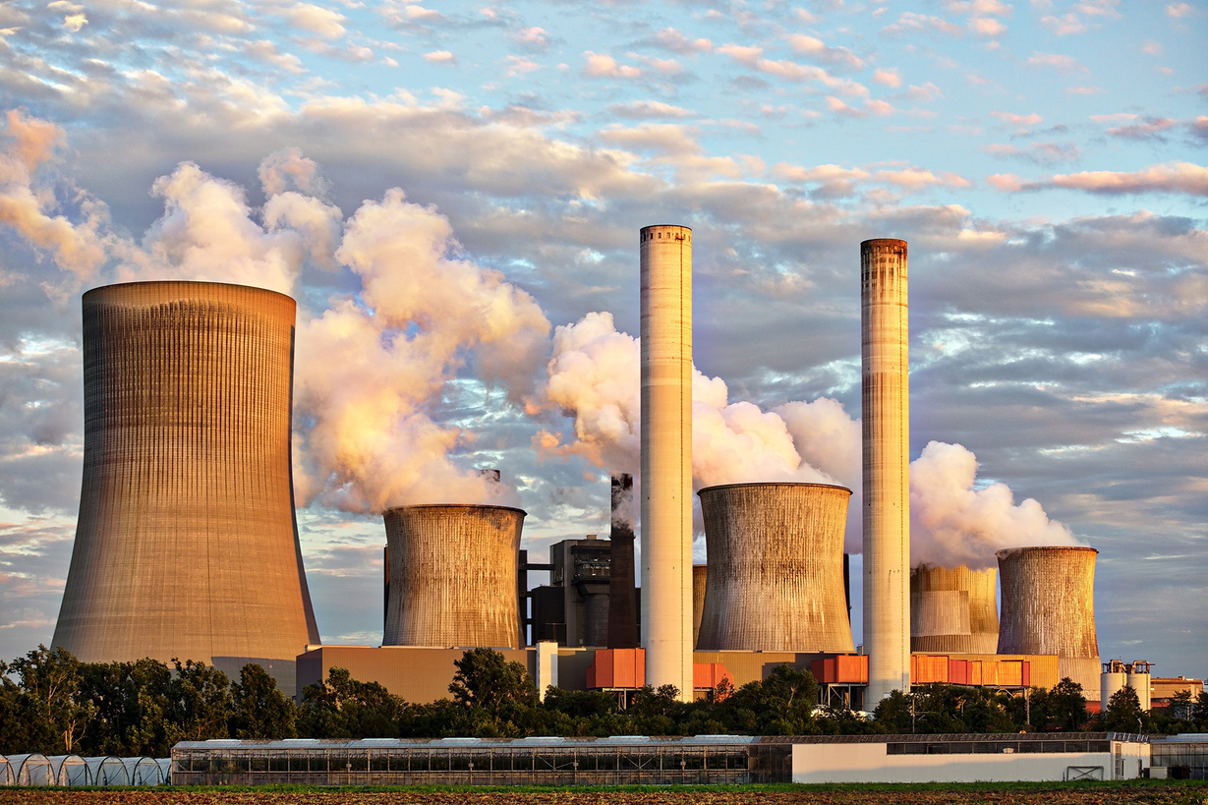
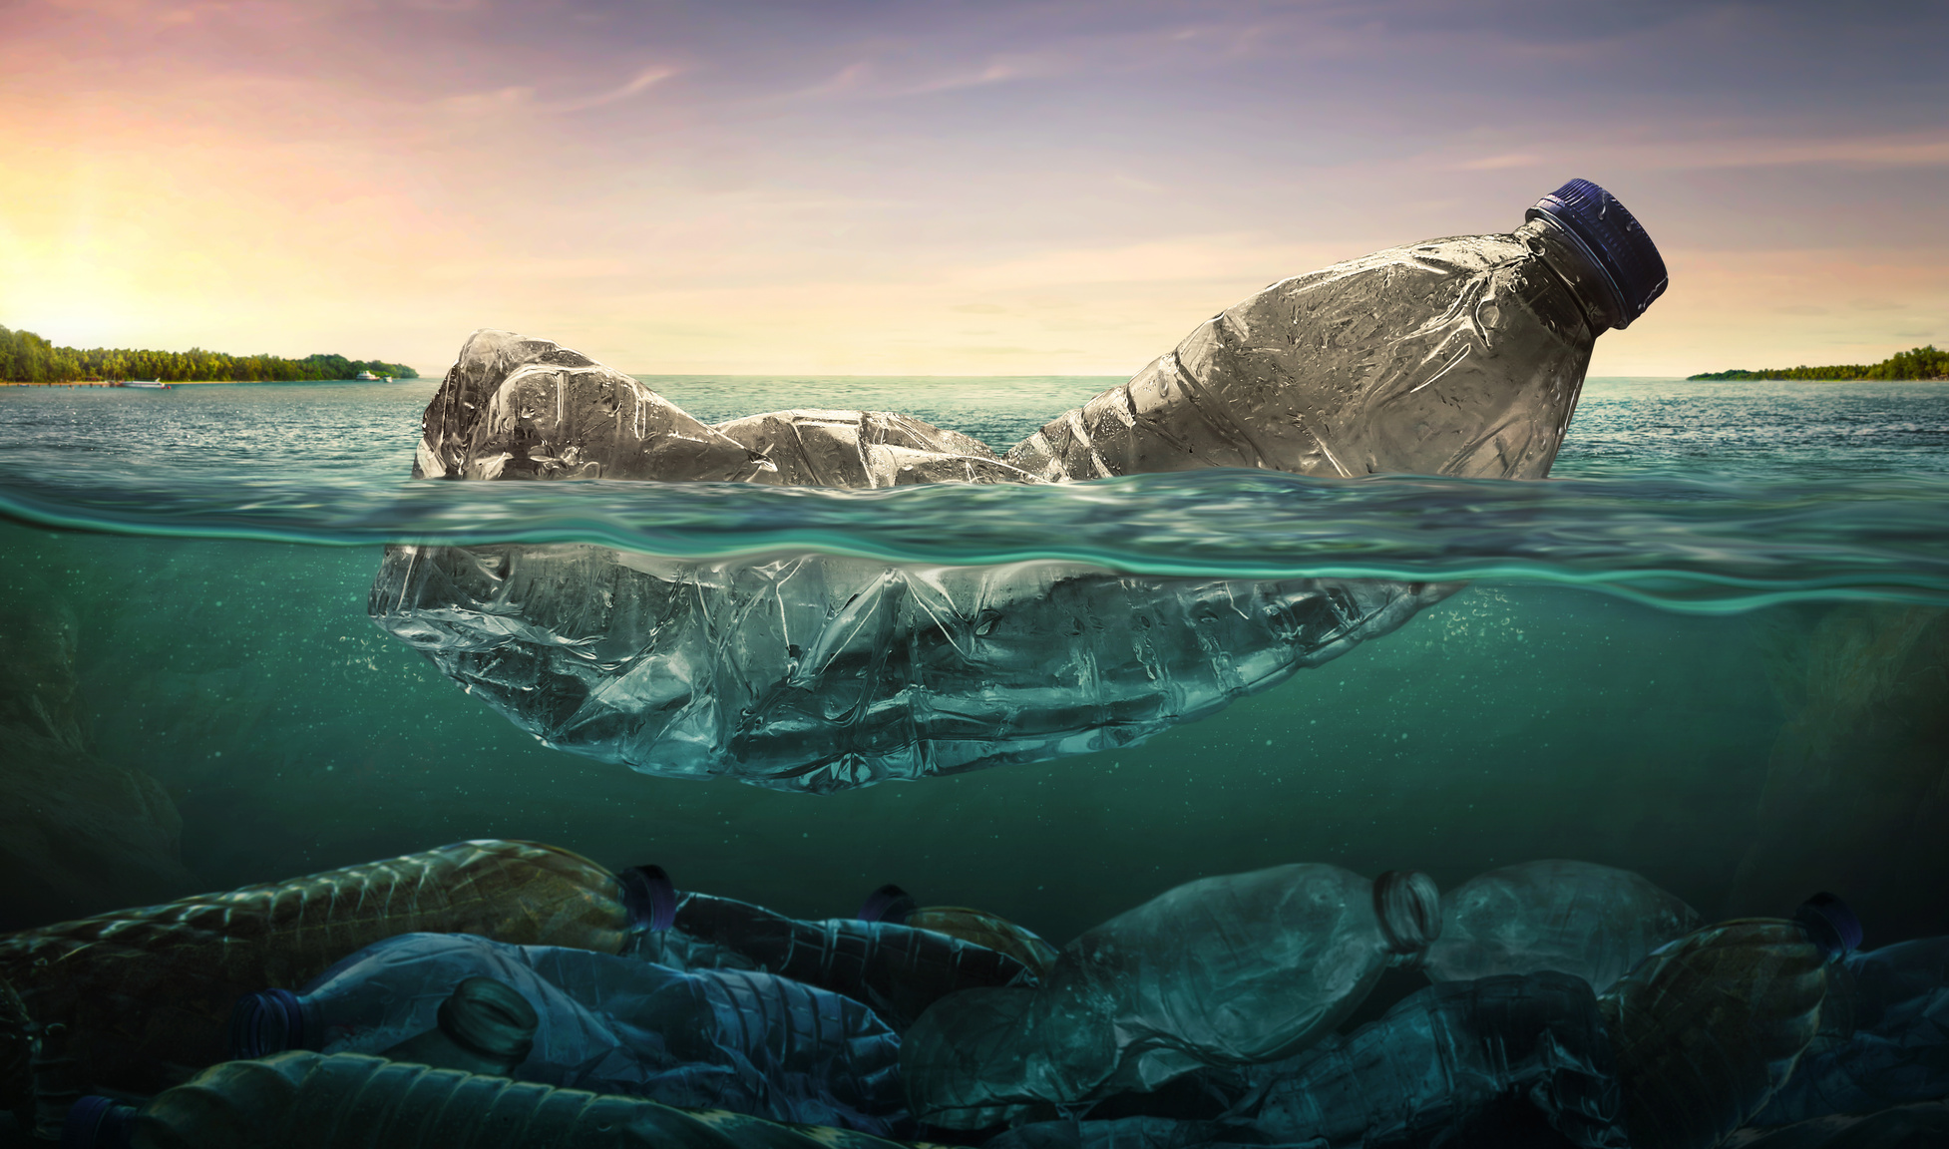
II. BẢO VỆ MÔI TRƯỜNG
2. Ô nhiễm môi trường
Ô nhiễm môi trường là hiện tượng khi các tính chất vật lí, hoá học, sinh học của môi trường bị thay đổi, gây tác hại tới đời sống con người và các sinh vật khác

Slide 8
II. BẢO VỆ MÔI TRƯỜNG
2. Ô nhiễm môi trường
Nêu một số nguyên nhân gây ô nhiễm môi trường
Một số nguyên nhân gây ô nhiễm môi trường:
- Do khí thải từ quá trình đốt cháy nhiên liệu trong sản xuất công nghiệp và giao thông vận tải; quá trình đun nấu trong các hộ gia đình; do cháy rừng.
- Do lạm dụng hóa chất bảo vệ thực vật: thuốc trừ sâu, diệt cỏ, diệt nấm bệnh,…
- Do các chất phóng xạ từ các nhà máy điện nguyên tử; từ các vụ thử vũ khí hạt nhân.
- Do chất thải không được thu gom và xử lí đúng cách tạo môi trường cho các vi sinh vật gây bệnh phát triển.
- Do quá trình xây dựng, sinh hoạt, khai thác,… thải ra các vật liệu rắn.
- Do nước thải từ các nhà máy, hoạt động sản xuất,…

Slide 9

II. BẢO VỆ MÔI TRƯỜNG
2. Ô nhiễm môi trường
PHÂN LOẠI Ô NHIỄM MÔI TRƯỜNG
Ô nhiễm do sinh vật gây bệnh
Ô nhiễm do khí thải
Ô nhiễm do hóa chất bảo vệ thực vật
Ô nhiễm do chất thải rắn
Ô nhiễm do các chất phóng xạ
Ô nhiễm do nước thải

Slide 10
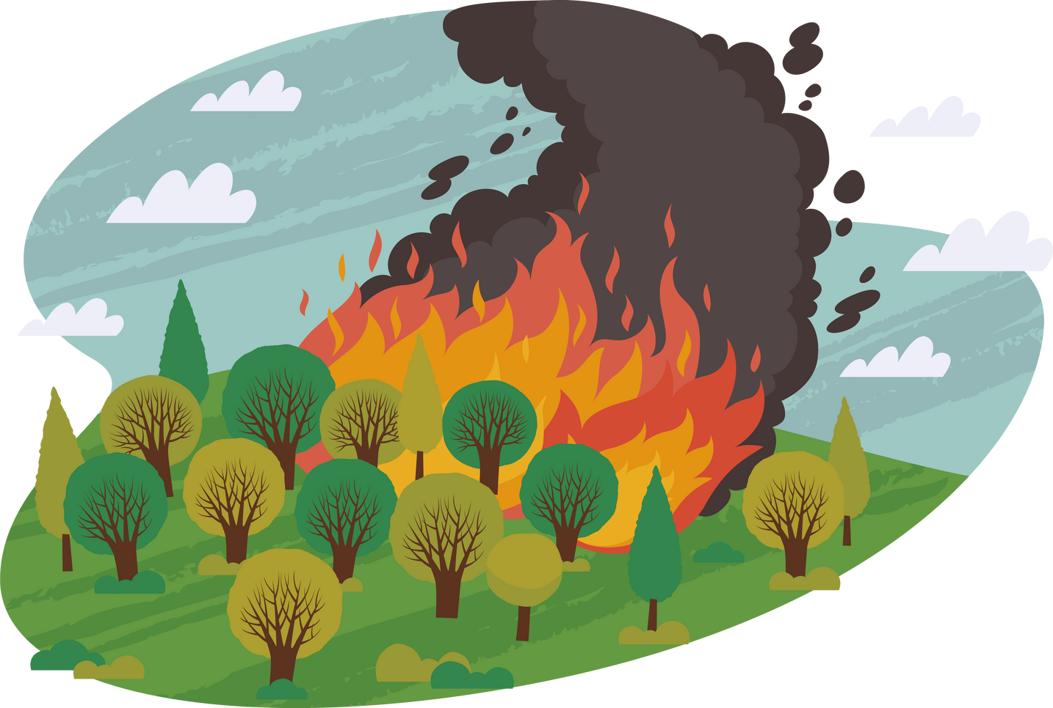
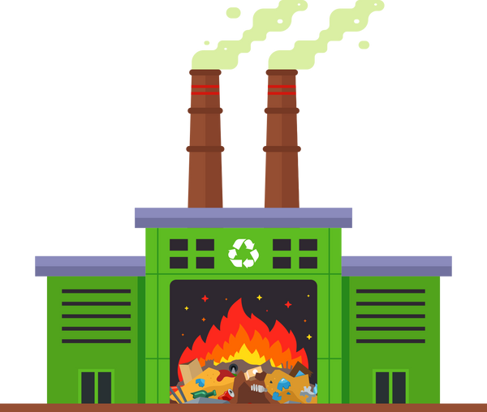
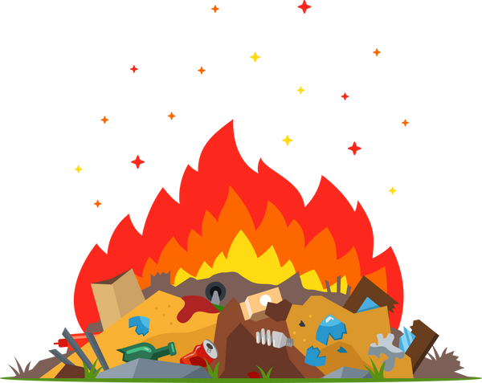
II. BẢO VỆ MÔI TRƯỜNG
2. Ô nhiễm môi trường
Ô nhiễm do khí thải
NGUYÊN NHÂN
Quá trình đốt cháy nhiên liệu trong sản xuất công nghiệp và giao thông vận tải
Quá trình đun nấu trong các hộ gia đình
Cháy rừng

